Slide 1

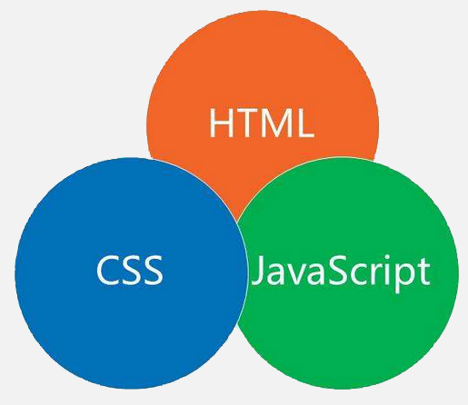
JavaScript第10课：
事件进阶

Slide 2
默认事件与绑定事件
默认事件
浏览器有自身相应的默认事件，如右键页面出现的菜单：
oncontextmenu。默认事件并不需要我们编写代码实现。当浏览器默认事件与我们的开发的事件程序发生冲突的时候，我们需要禁用浏览器的默认事件。
方法：function stopPrevent(ev) {
if (ev && ev.preventDefault) { ev.preventDefault();
} else {
window.event.returnValue = false;
}
return false;
}
绑定事件
要给同一个元素添加多个事件（如两个onclick），普通做法后添加的事件会覆盖先添加的事件。
如果需要每个事件均生效，需要事件绑定技术。
方法：
不同浏览器使用不同的方法
IE6~8 使用 attachEvent
IE9~10使用 attachEvent addEventListener
IE11及非IE浏览器 使用addEventListener
兼容处理：
function bindEvent(obj,events, fn){
if (obj.addEventListener) {
obj.addEventListener(events, fn, false);
}else{
obj.attachEvent('on'+events, fn);
}
};
调用兼容函数：
bindEvent(element,click,fn1)
……

Slide 3
取消事件监听
function deEvent(obj,events,fn) {
if (removeEventListener) {
obj.removeEventListener(events,fn,false);
}else { //IE版本
obj.detachEvent("on"+events,fn);
}
}
（注意： fn提取成单独函数，由于一个元素可以绑定多个同样事件名的事件）

Slide 4
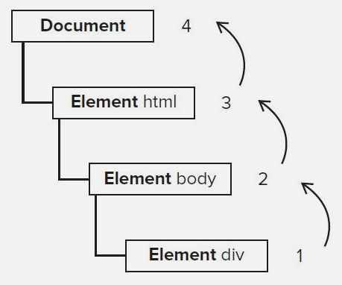

事件冒泡
事件冒泡：
在一个对象上触发某类事件（比如单击onclick事件），如果此对象定义了此事件的处理程序，那么此事件就会调用这个处理程序，同时，这个事件还会向这个对象的父级对象传播，从下至上，（父级对象所有同类事件都将被激活），一直到达对象层次的最顶层，即document对象（有些浏览器是window）。
简单理解：
父元素与子元素同时绑定了onclick，因为子元素被父元素包裹着，
所以点击子元素的同时也相当于点击了父元素，因此会触发两个click事件。以此类推。
事件冒泡有时候会给我们带来烦恼，有时候又可以给我们带来便利。
麻烦：
有时候我们并不希望在子元素的事件触发时同时触发父元素的事件。
取消冒泡方法：
好处：
当子元素很多的时候，如果要添加同类事件，会需要进行多次重复操作，此时我们可以给父元素添加一个事件即可达到目的。
function stopBubble(e){ if(e && e.stopPropagation){ //标准 e.stopPropagation(); }else{ //ie window.event.cancelBubble = true; }
};
气泡上升

Slide 5
事件委托和事件源
为什么要用事件委托？
减少DOM操作，优化性能（比如有100个li的点击事件，那么委托给父元素ul点击，那只操作一个DOM）
事件委托的原理：
利用事件的冒泡原理来实现
如何实现：
如：
<ul>
<li></li>
<li></li>
<li></li>
</ul>
li点击都弹出123，那么将点击事件委托为ul即可
事件源：
Event对象提供了一个属性叫target，可以返回事件的目标节点，称为事件源。
标准浏览器用ev.target，IE浏览器用ev.srcElement获取目标节点
window.onload = function(){ var oUl = document.getElementById("ul1"); oUl.onclick = function(ev){ var ev = ev || window.event; var target = ev.target || ev.srcElement; if(target.nodeName.toLowerCase() == 'li'){ alert(123); alert(target.innerHTML); } } }

Slide 6
文档碎片
为什么要用文档碎片？
循环渲染成千上万个dom时，每次appendChild到父级DOM，会导致页面的重绘和重排，性能不够优化；文档碎片类似一个临时的文档，要所有要加的dom元素先放在这里，达到不要每次操作dom元素，提高页面效率
如何使用文档碎片？
document. createDocumentFragment()

Slide 7
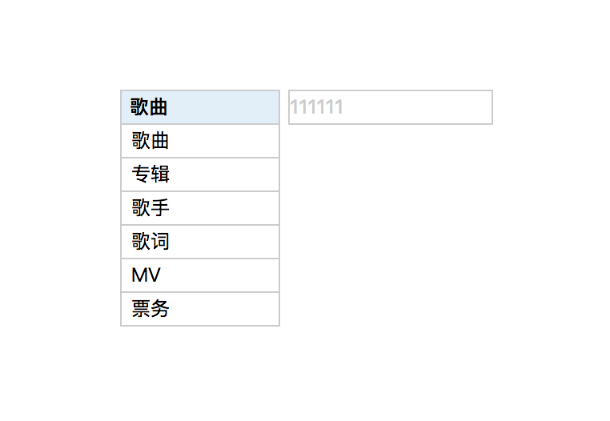
作业
1.点击弹出自定义提示框,点击其他区域提示框消失
2.选择其中一项进行切换,后面的输入框提示对应信息
3.输入框拥有获得焦点和丢失焦点效果

